Slide 1

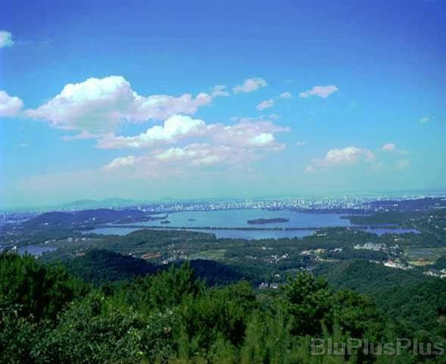

6 西 湖

Slide 2
人间天堂 柳丝轻拂 夜幕初垂
连绵起伏 层层叠嶂 秀美典雅
明月东升 清风徐来 心旷神怡

Slide 3
素来 淡绿 犹如 格外
漂浮 掩映 一般 命令
镶嵌 一幅 掠过 一圈
苏堤 华灯 琴声 泛舟

Slide 4
杭州素有”人间天堂”的
美称。西湖，就是镶嵌在这
天堂里的一颗明珠。
上有天堂 ，下有苏杭。

Slide 5
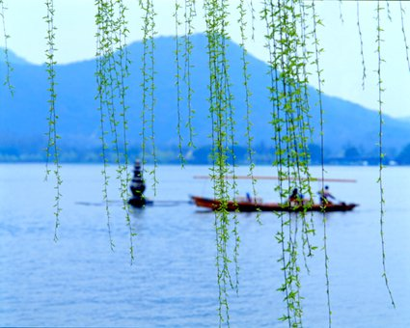
站在柳丝轻拂的西湖边放眼远眺，只见湖的南北西三面是层层叠叠、连绵起伏的山峦，一山绿，一山青，一山浓，一山淡，真像一幅优美的山水画。

Slide 6
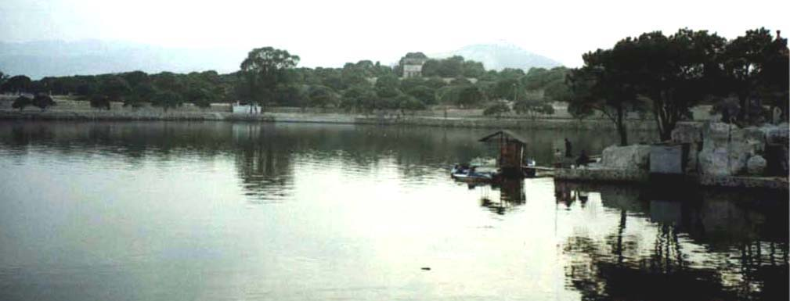
平静的湖面，犹如一面硕大的银镜。一群群白鸥掠过湖面，在阳光下一闪一闪的，好看极了。

Slide 7
站在 放眼远眺，只见湖的南北西三面是 的山峦，一山 ，一山 ，一山 ，一山 ，真像 。平静的湖面， 。一群群白鸥
湖面，在阳光下 ，好看极了。

Slide 8
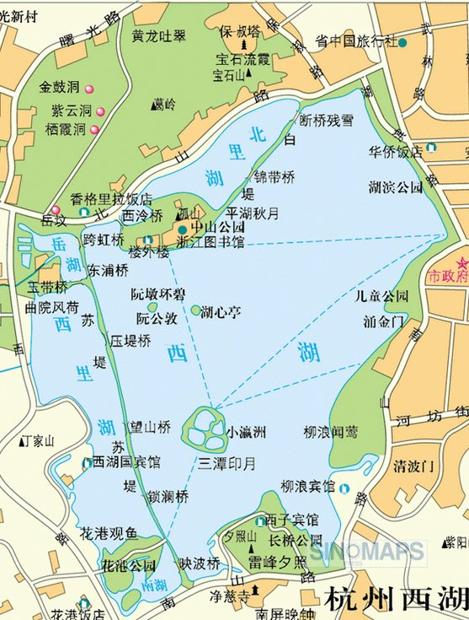

Slide 9
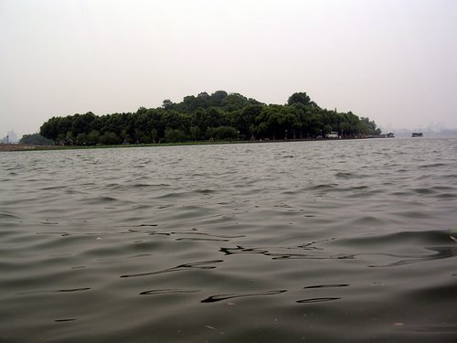
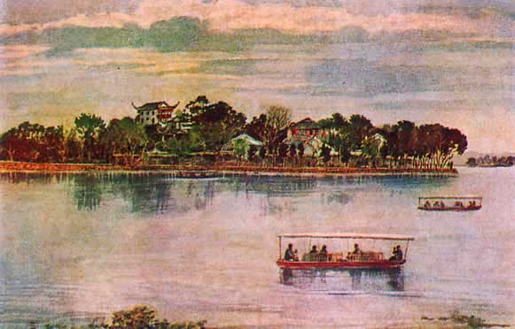
十里明湖中，葱绿的孤山显得格外秀美典雅

Slide 10
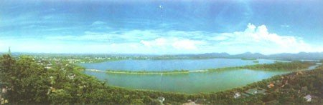
孤山东边的白堤和西南的苏堤，就像两条绿色的绸带，轻柔地漂浮在碧水之上。

Slide 11
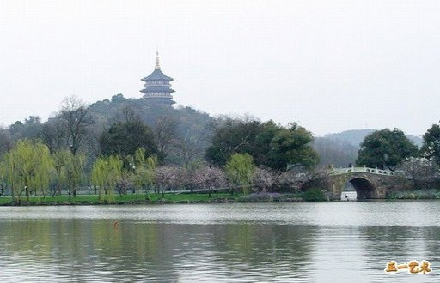

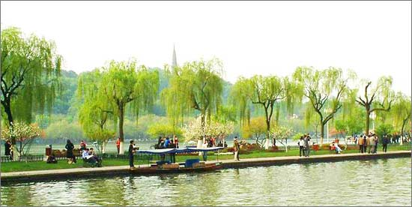
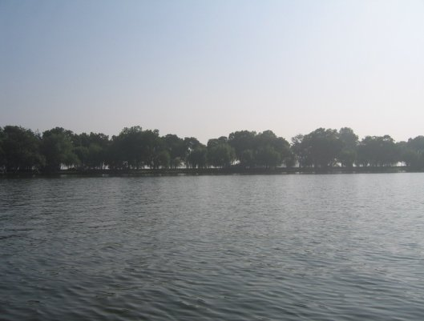
苏堤春晓
苏堤夕照
苏堤夕照
漫步苏堤
西南苏堤

Slide 12
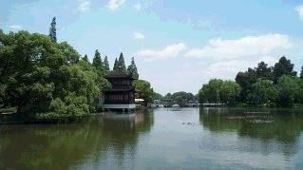
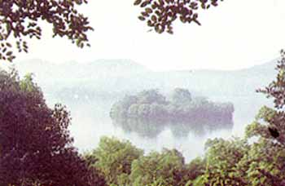
湖心亭
阮公环碧
湖心的三个小岛——小瀛洲、湖心亭、阮公墩，掩映在绿树丛中。明净的湖水晃动着绿岛和白云的倒影，仿佛仙境一般。

Slide 13
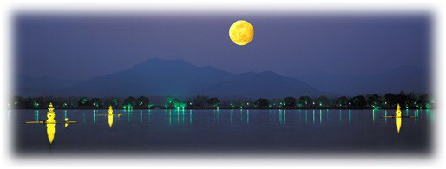
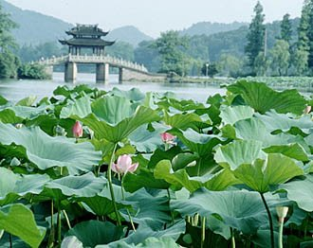
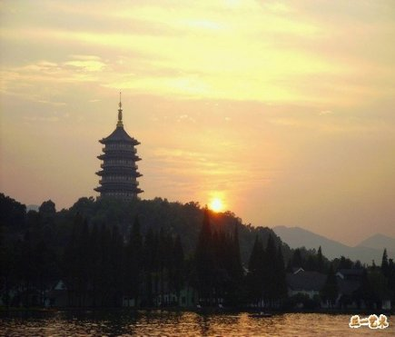

其他景点
三潭印月
曲院风荷
曲院风荷
雷峰夕照

Slide 14
月光下的西湖，又是一番景象。夜幕初垂，明月东升，轻风徐来，湖水荡漾。岸边的华灯倒映在湖中。宛如无数的银蛇在游动。远处，不时飘来悠扬的琴声.人们泛舟湖上，会觉得天上人间全都溶化在月色里了。

Slide 15
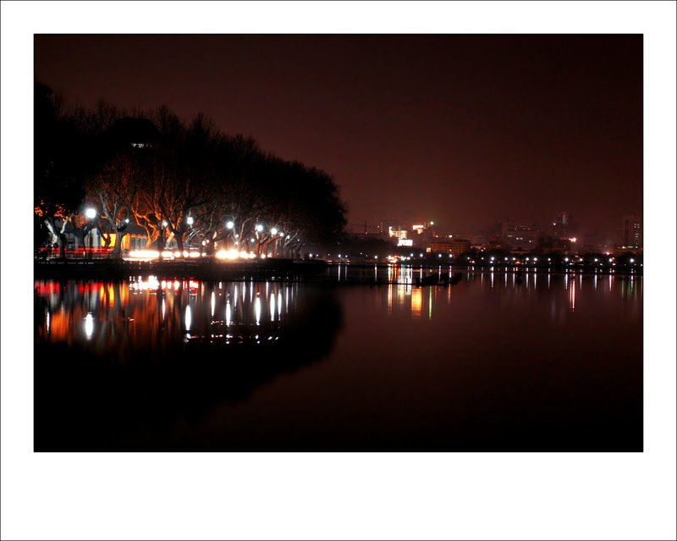

Slide 16
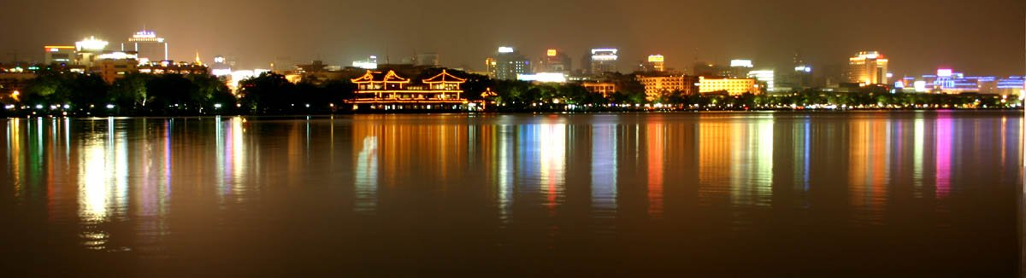

Slide 17
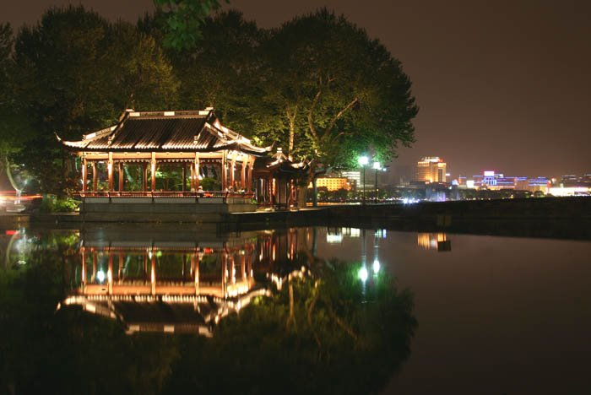

Slide 18
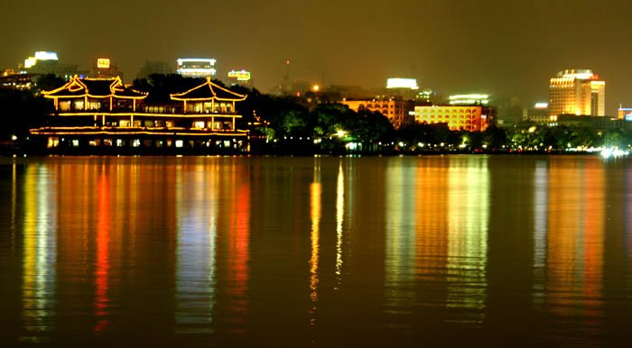

Slide 19
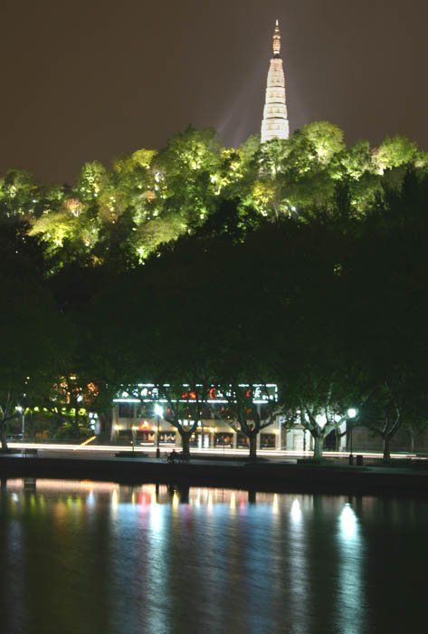

Slide 20
《饮湖上初晴后雨》
[北宋]苏轼
水光潋滟晴方好,山色空蒙雨亦奇。
欲把西湖比西子,淡妆浓抹总相宜。
晓出净慈寺送林子方
[宋]杨万里
毕竟西湖六月中, 风光不与四时同。
接天莲叶无穷碧, 映日荷花别样红。
《钱塘湖春行》
[唐]白居易
孤山寺北贾亭西，水面初平云脚低。
几处早莺争暖树，谁家新燕啄春泥。
乱花渐欲迷人眼，浅草才能没马蹄。
最爱湖东行不足，绿杨阴里白沙堤。

